Slide 1
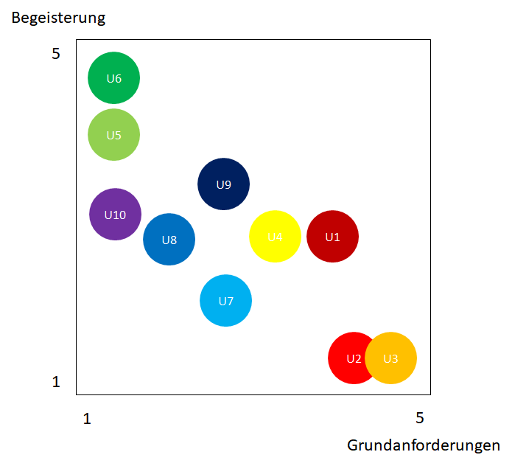
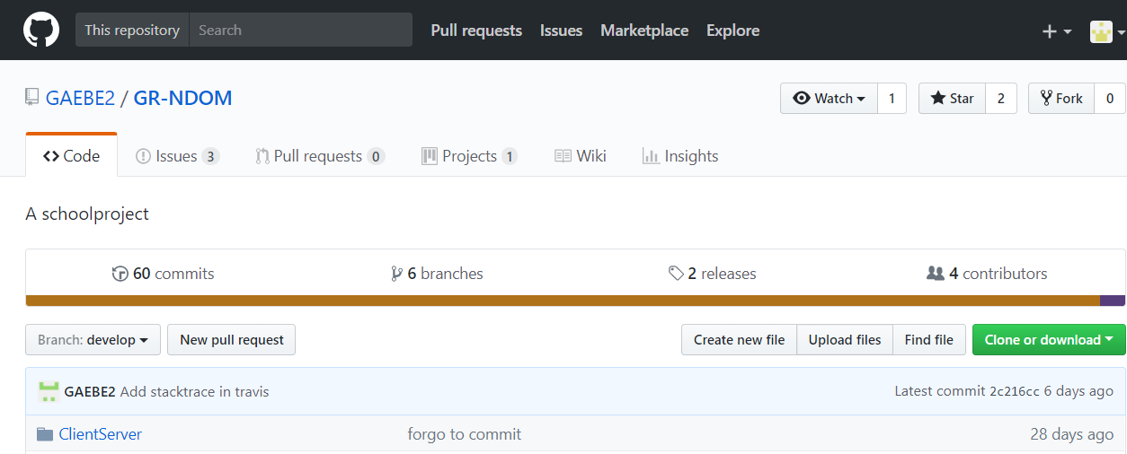
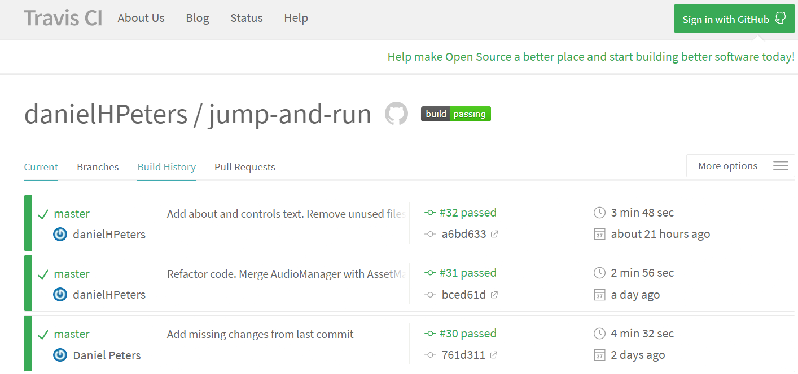
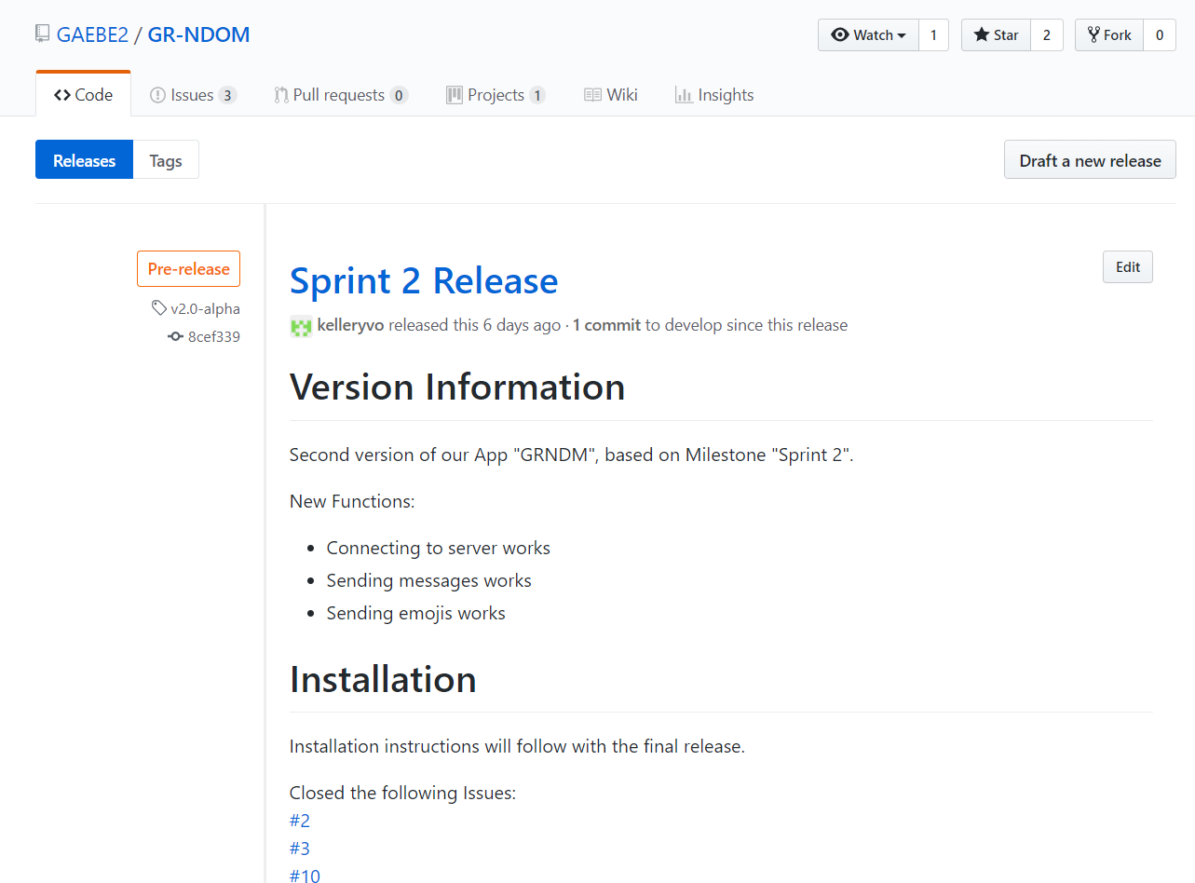
Software mit agilen Methoden entwickeln: Techniken
Konfiguration Management: git
Kundenzufriedenheit: Kano
Kontinuierliche Integration
Prüfung Codekonventionen
Unit Tests
SW Release Erstellen

Slide 2
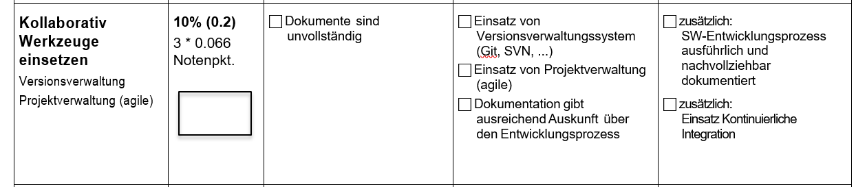
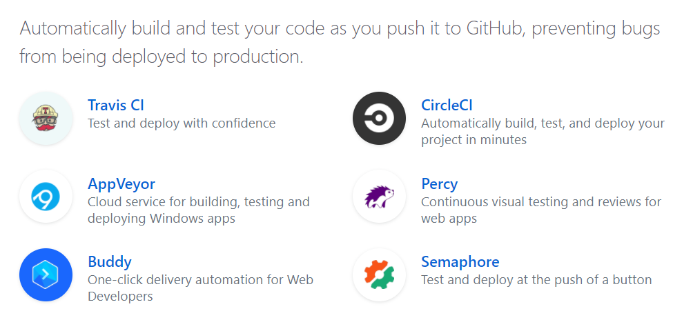
Modulnote (1)
M426_Leistungsbeurteilung
Kontinuierliche Integration
https://github.com/marketplace/category/continuous-integration

Slide 3
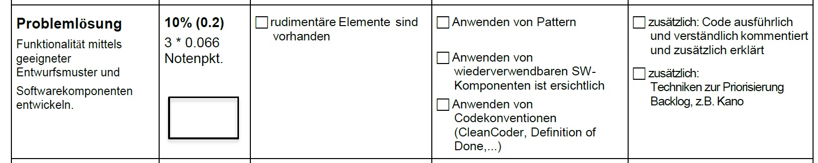
Modulnote (2)
M426_Leistungsbeurteilung
Prüfung Codekonventionen
  Java: z.B. Checkstyle
  C/C++: z.B. Cppcheck
  JavaScript, TypeScript, Node.JS: z.B. ESLint, standardJS

Slide 4
Modulnote (3)
M426_Leistungsbeurteilung
Unit Tests
  Java: z.B. JUnit
  C/C++: z.B. Diskussion Unit Tests
  JavaScript, Node.JS: z.B. Diskussion
  C#: siehe Walkthrough

Slide 5
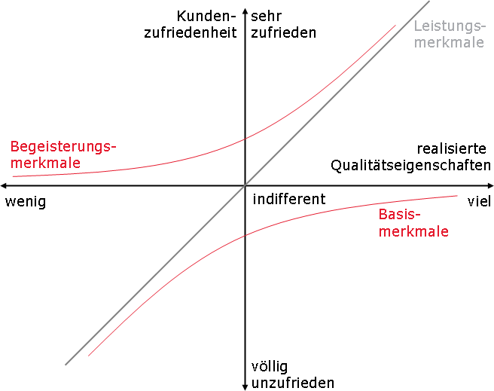
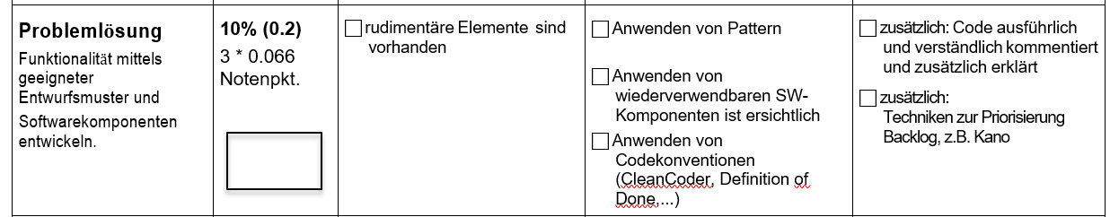
Modulnote: Kano
M426_Leistungsbeurteilung
Product Owner verteilt User Stories auf (Kundenzufriedenheit = Priorisierung User Stories) Kano Modell
Pro Sprint wird mindestens ein Begeisterungsmerkmal berücksichtigt
Vorteil: Steigerung Wohlbefinden Product Owner

Slide 6
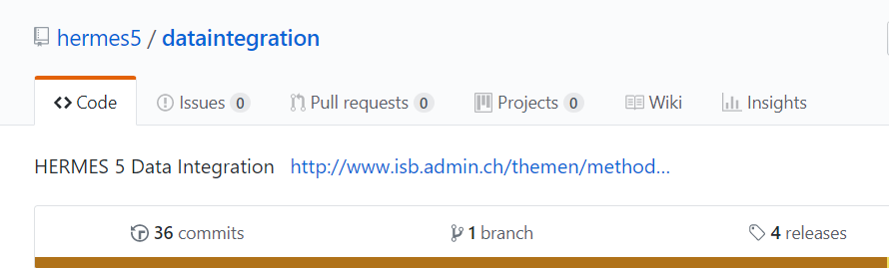
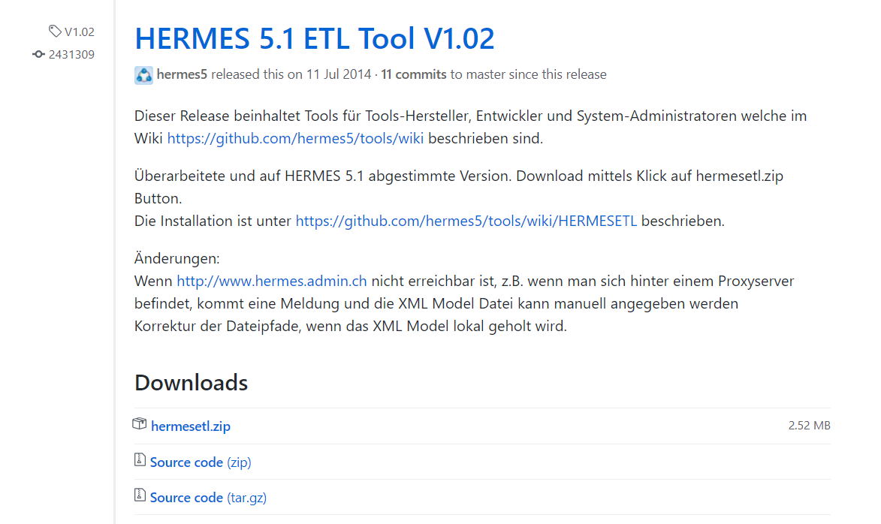
Artefakte (2) - github
Repository «Taggen» (Branch)
Neuer Release eintragen mit
  Beschreibung
  Änderungen
  Installationsanweisungen
https://github.com/hermes5/dataintegration/releases

Slide 7
Weitergehende Techniken (1)
Estimation Techniques
  Each estimator is given a deck of cards, each card has a valid estimate written on it
  The Product owner reads a story and it’s discussed briefly
  Each estimator selects a card representing his or her estimate
  The cards are turned over so all can see them
  Discuss differences (especially outliers)
  Re-estimate until estimates converge
online version of Planning Poker
Prioritizing the Backlog
  Kano Analysis
  Theme Screening
  Theme Scoring
  Relative Weighting
Prioritizing the Product Backlog

Slide 8
Weitergehende Techniken (2)
Scrum Methode auf eigene Bedürfnisse anpassen:
  Download Eclipse EPF Composer von http://www.eclipse.org/epf/
  Clone Git Repository:
  git clone http://git.eclipse.org/gitroot/epf/org.eclipse.epf.libraries.git
  Eclipse EPF starten und Method Library in Verzeichnis org.eclipse.epf.libraries/Scrum öffnen.

